Slide 1
Grunddataprogrammets delaftale 1 (GD1)
Effektivt ejendomsregistrering og
genbrug af ejendomsdata
Styregruppemøde tirsdag den 27. januar 2015

Slide 2
Dagsorden
Godkendelse af dagsorden (B)
Referat fra sidste styregruppemøde jf. bilag 1 (B)
Nyt fra Grunddatabestyrelsen (O)
Status for delprogrammets fremdrift (O)
Statusrapport til IT-projektrådet jf. bilag 2
Opfølgning i forhold til Implementeringsplanens milepæle, herunder håndtering af overskredne milepæle jf. bilag 3
Opdatering af BC
Næste møde i Anvenderforum, 18. februar 2015
Notat om landinspektøren opgaver ift. til BBR, jf. bilag 4
Tinglysningsrettens involvering i GD1, herunder repræsentation i styregruppen
Nyt issue vedr. historik på SFE
Det fælles testarbejde jf. bilag 5 og 6 (B)
Status på udredning af videreførelse af visse ESR data i grunddataregistrene (O)
Bidrag til programdokumentation i grunddataprogrammet (O)
Håndtering af aktuelle risici for delprogrammet jf. status til IT-projektrådet, jf. bilag 2 (D)
Mødeplan for 1. halvår 2015 (O)
Evt.

Slide 3
2. Godkendelse af referat fra sidste styregruppemøde
jf. bilag 1 (Beslutning)

Slide 4
3. Nyt fra Grunddatabestyrelsen
(Orientering)

Slide 5
4. Status for delprogrammets fremdrift (O)
Programledelsens generelle vurdering:
I forlængelse af ny implementeringsplan har projektsekretariatet set på egen organisering og lave tilpasninger i form styrkelse af koordineringsopgaven, skarpere fokus på prioriteringer og tydeligere opgavefordeling.
Store dele af ressourcerne i programmets har fokuseret på opdatering af arbejdspakker.
Der er ydet en betydelig indsats med at levere bidrag til grunddataprogrammets programdokumentation.
ESR-udredningen er tæt på en færdiggørelse.
Der er arbejdet med at få testprojektet formaliseret
27. November 2014
Adresseprogrammet - styregruppemøde
5

Slide 6
4a. Status for delprogrammets fremdrift (O) Statusrapport til IT-projektrådet jf. bilag 2
Datagrundlag for rapportering:
Ny implementeringsplan
BC fra maj 2013
Aktuelle risici:
Afhængighed til DAF og fælles arkitekturrammer
Afhængigheder mellem projekterne i GD2
Grundlag for test af integrationer i grunddataprogrammet
27. januar 2015
Adresseprogrammet - styregruppemøde
6

Slide 7
4b. Status for delprogrammets fremdrift (O)
Opfølgning i forhold til Implementeringsplanens milepæle, herunder håndtering af overskredne milepæle jf. bilag 3

Slide 8
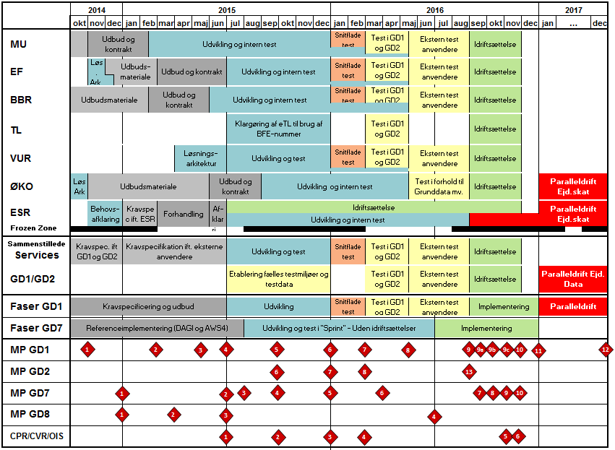

Slide 9
Bilag 3
GD8 Milepæl 1: Modelleringsregler, skabeloner mv. fastlagt. De modelleringsregler, som projekterne skal efterleve, er fastlagt. Desuden er skabeloner (fx ift. beskedformat) samt klassifikationer mv., som projekterne skal anvende, ligeledes fastlagt.
GD7 Milepæl 1: Skabeloner og specifikationskrav fastlagt. DAF krav til hvorledes tjenestespecifikationer, transformationsregler mv. er fastlagt, således GD1 projekterne kan påbegynde specifikationen.

Slide 10
GD1 milepæle 2015
2. BBR og Ejerfortegnelse klar til udbud Uge 10 6.marts
3. Interimstep A - BBR 1.7 implementeret Uge 18 1.maj
4. Udviklingskontrakt ift. Ejerfortegnelse og BBR Uge 27 3.juli
Dataleverancespecifikation for Matriklen
5. Dataleverancespecifik. indgået BBR og EF Uge 40 2.oktober

Slide 11
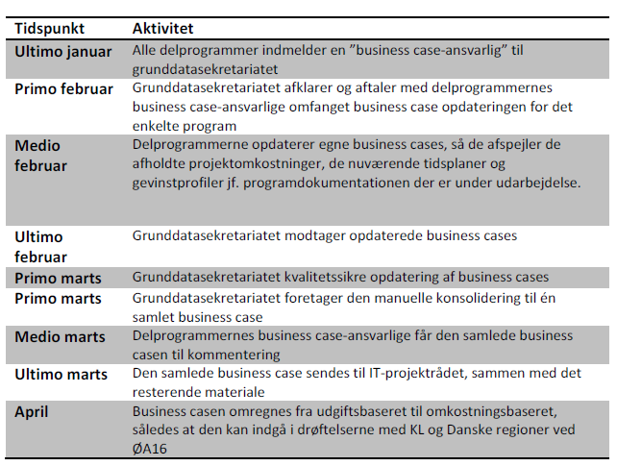
4c: Opdatering af Business Casen
Skitseret proces fra grunddatasekretariatet:
27. januar 2015
Adresseprogrammet - styregruppemøde
11

Slide 12
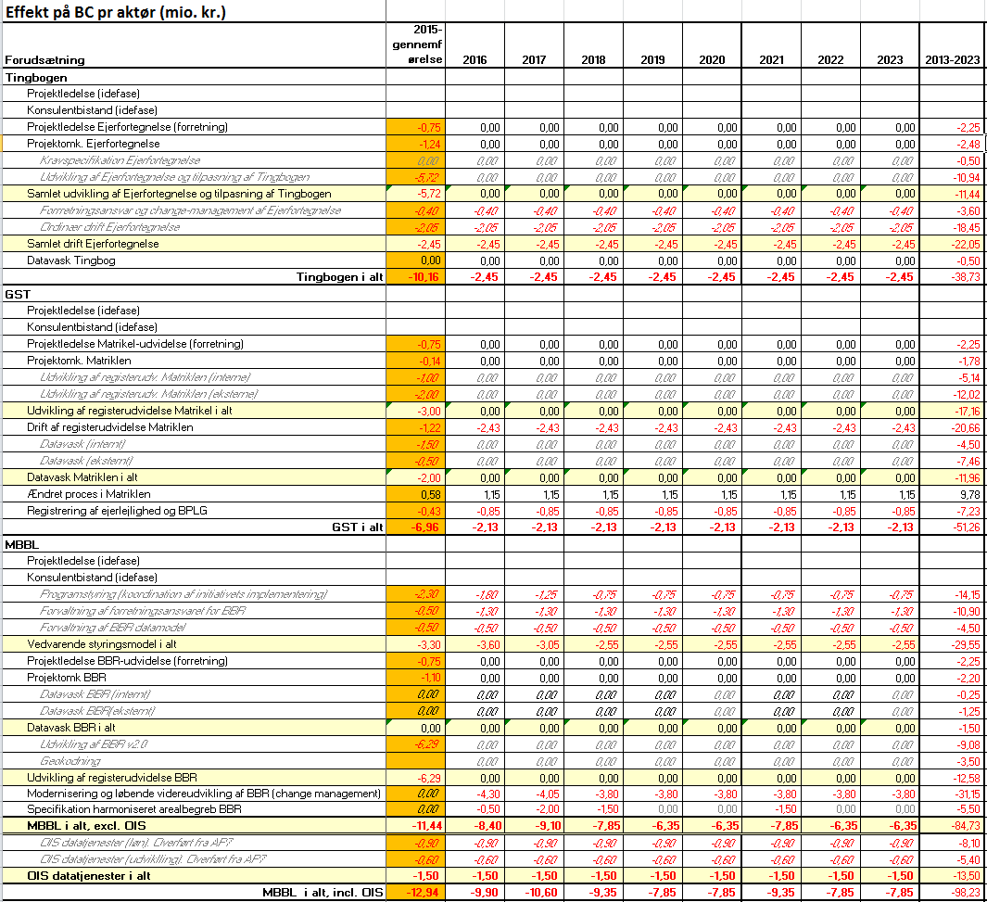
GD1
udgiftsbudget

Slide 13
Ændringer ift. Business Case af april 2013:
Fremgangsmåde ved opdatering af Business Case
Ejerfortegnelsen er flyttet til GST
Ny økonomi og gevinstprofil for Ejerfortegnelsen
Beliggenhedsadresse
Håndtering af historik i registrene/DAF
Programperioden er forlænget med eet år
Registerprojekterne skal deltage i et agilt udviklingsforløb i GD7
Projekterne skal bidrage med testmiljøer og fælles testdata
Testopgaverne er mere omfattende og ressourcekrævende end oprindeligt antaget
Anvendelse af de oprindelige estimeringsmetoder
”A3-arket” videreføres som fælles rapporteringsgrundlag
Ensartetheden sikres ved at GD1 sekretariatet i samarbejde med projekterne estimerer udgifterne (samme procedure som sidst)

Slide 14
4d: Emner til møde i anvenderforum (18-feb-15)
Overordnede emner:
Implementeringsplan for GD1 Ejendomsdataprogrammet
Plan for datafordelerens distribution af grunddata, herunder Ejendomsdata
Specifikke emner:
Ibrugtagning af BFE-nummer, herunder livscyklus og anvendelse
Planer for test i GD1 og GD2
Anvendernes forretningsmæssige behov for adgang til grunddata

Slide 15
4e: Notat om landinspektøren opgaver ift. til BBR, jf. bilag 4
Notatet beskriver tre tiltag til at skabe en bedre sammenhæng mellem registreringerne i Matriklen, BBR og DAR, jf. 10.2a:
Sikre at oplysninger om bygningers ejendomsretlige tilhørsforhold ajourføres i BBR i forbindelse med matrikulære forandringer.
Sikre samtidighed i registreringen af ejerlejligheder i Matriklen og BBR
Sikre en tidlig adressetildeling i forbindelse med udstykningssager
De nærmere regler fastlægges i lovgivningen

Slide 16
4f: Behov for historik på SFE
Problem:
Matriklens historik implementeres kun fremadrettet på DAF
Ejendomme der er nedlagt før idriftsættelsen af MU tildeles ikke BFE-nummer og registreres ikke i Ejerfortegnelsen.
Der kan ikke udsendes ejendomsskattebilletter til ejerene af nedlagte ejendomme.
Teknisk udfordring at få omsat nuværende historikregistrering til grunddataprogrammes historik krav.
Udredning af problemstillingen:
Afklaring af problemets omfang
Udredning af mulige løsninger, herunder tildeling af BFE til nedlagte ejendomme, manuelle løsninger ud frahistoriklister mv.
Omkostningsestimering til brug for BC

Slide 17
6. Status på udredning af videreførelse af visse ESR data i grunddataregistrene
Udredningsopgaven:
Fordeling af ansvar for ESR’s datafelter
Regler for tilbagekonvertering fra grunddataregister til ESR
Fælles aftale for GD1-projekternes ansvar for at videreføre og vedligeholde visse ESR-data
Status på udredningen:
Møder afholdt med Matriklen, Ejerfortegnelsen og KL/Kombit
Rapportering af Matriklens og Ejerfortegnelsens dataansvar og konverteringsregler pågår
Foreløbige resultater vedr. tilbagekonvertering til ESR fra Matriklen og Ejerfortegnelsen:
SFE: Digitalt som i dag via GST/ESR snitflade
Ejerlejligheder: Digitalt som i dag via Tinglysningshændelsen, som behandles/godkendes af kommunen
BPFG: Manuelt som i dag
Ejerskifter: Digitalt som i dag via Tinglysningshændelsen, som behandles delvis automatisk i kommunen.
Særlige problemstillinger:
Ejendomme med jord i mere end en kommune
ESR-ejendomme bestående af flere BFE’er
Historik på SFE og ejerlejligheder

Slide 18
8. Håndtering af aktuelle risici for delprogrammet jf. status til IT-projektrådet
Risiko 1: Afhængighed til Datafordeleren og fælles arkitekturrammer
Risiko 2: Afhængigheder mellem projekterne i Ejendomsdataprogrammet
Risiko 3: Grundlag for test af integrationer i Grunddataprogrammet

Slide 19
7. Grunddatasekretariatets tidsplan for dokumentation af GD1 (O)
Delprogram:
Gevinstdiagram
Gevinstprofiler
Leverancebeskrivelser
Masterplan i MS project
Gevinstdiagramworkshop 12. december
Aflevering 17. december:
Aflevering 16. januar
Godkendt dokumentation:
Projekter:
PID (inkl. kvalitetsplan)
Risikoregister
Tidsplan (project/excel)
Produktnedbrydning
Leverancebeskrivelser
Afhænighedslog
Delprogram:
Programplan (word)
Risiko- og emneregister
Afhængighedslog
(Orientering)

Slide 20
9. Mødeplan for 1. halvår 2015
Torsdag den 19. marts 9:45 – 11:45
Tirsdag den 19. maj 10:00 – 12:00
Torsdag den 25. juni 9:45 – 11:45

Slide 21
5. Det fælles testarbejde jf. bilag 5 og 6 (B)
(Orientering)

